Slide 1
Литературное чтение
2 класс
В.Ф.Одоевский
«Мороз Иванович»

Slide 2
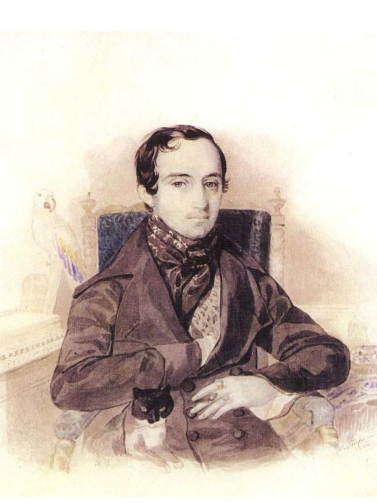
Владимир Федорович Одоевский родился 11 августа 1803 г. в Москве в семье крупного чиновника. Впрочем, в разных источниках называются и 8, и 9 августа, а также 1804 г. вместо 1803.
Одоевский принадлежал к старинному княжескому роду (отец вел свою родословную от легендарного варяга Рюрика), Род Одоевских обеднел к моменту его рождения, а отец его умер, когда мальчику не было и пяти лет. Мать вторично вышла замуж, ребенок рос в семье родственников отца, назначенных его опекунами; отношения с ними были сложными. В раннем детстве начинается дружба с двоюродным братом – будущим декабристом А.И. Одоевским.

Slide 3
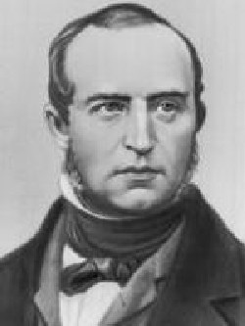
В 1816 г. Владимир Федорович Одоевский поступает в Московский университетский благородный пансион, дававший глубокое и всестороннее образование. Здесь юноша с особенным интересом изучал философию. Также он активно посещает литературные кружки, заседания Общества любителей российской словесности. Печататься Одоевский начинает уже в годы учебы: первые произведения («Разговор о том, как опасно быть тщеславным», «Дни досад») выходят в журнале «Вестник Европы».

Slide 4
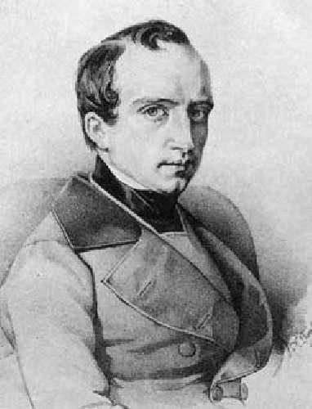
В 1822 г., окончив пансион с золотой медалью, молодой человек погрузился в науки, в литературные и философские занятия. Он изучает анатомию, физику, химию, технику.

Slide 5
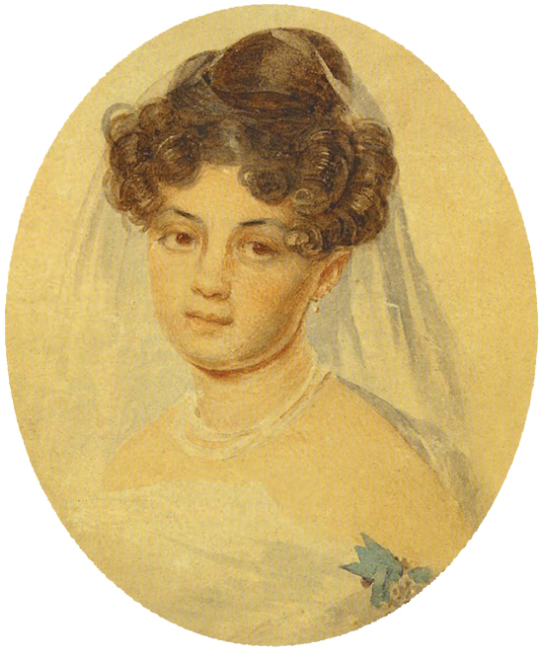
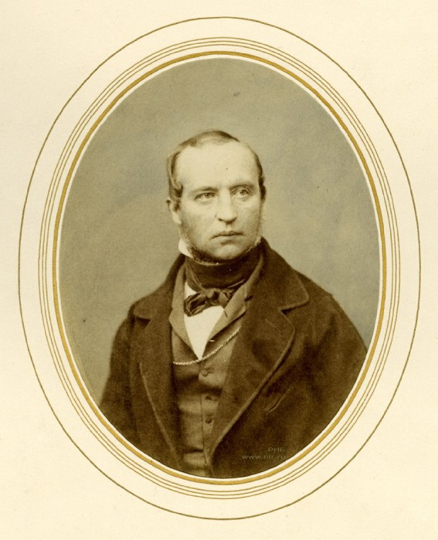
В 1826 г. Владимир Федорович Одоевский женится и переезжает в Петербург.
Он поступает на службу в Цензурный комитет Министерства внутренних дел. Он является одним из авторов первых законов об авторском праве.
Все последующие десятилетия имя его широко известно, он находится в самом центре литературной и культурной жизни России, сотрудничает с «Литературной газетой», с альманахом «Северные цветы». А.С. Пушкин приглашает его участвовать в издании задуманного им журнала «Современник».
В литературном салоне В.Ф. Одоевского собираются выдающиеся писатели Пушкин, Крылов, Грибоедов, Гоголь, Лермонтов, Тургенев, Достоевский, Островский, музыканты Глинка, Даргомыжский, издатели, ученые, путешественники.

Slide 6
В 1833 г. были изданы «Пестрые сказки». В 1834 г. отдельно опубликован «Городок в табакерке», одна из лучших во всей мировой словесности литературных сказок, выдерживающая сравнение с андерсеновскими и ставшая непременным чтением русских детей.
Хрестоматийным детским чтением стали также «Сказки и повести для детей дедушки Иринея» «Последний квартет Бетховена», «Opere del Cavaliere Giambatista Piranese», «Себастиан Бах»;
повести «Сегелиель», «Косморама», «Сильфида», «Саламандра».
Как государственный чиновник и общественный деятель Владимир Федорович Одоевский активно занимался просвещением народа. Он был одним из издателей сборников «Сельское чтение», где помещались популярные статьи по самым различным проблемам – от медицинских и гигиенических до религиозно-нравственных. Он стал также одним из основателей Общества посещения бедных и в течение нескольких десятилетий играл видную роль в развитии российской благотворительности.

Slide 7
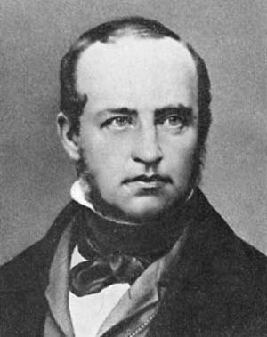
Владимир Федорович Одоевский

Slide 9
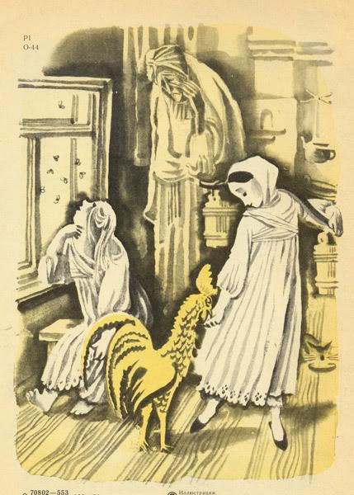
Ленивица
Рукодельница

Slide 10
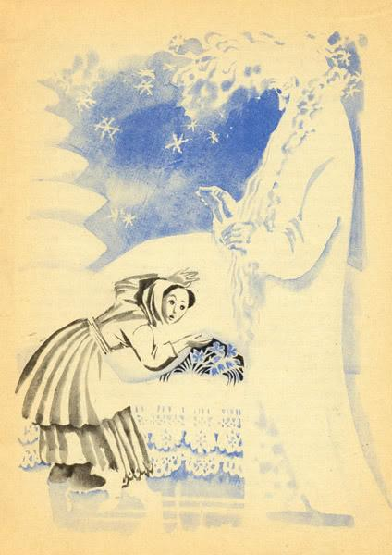
Рукодельница у Мороза Ивановича

Slide 11
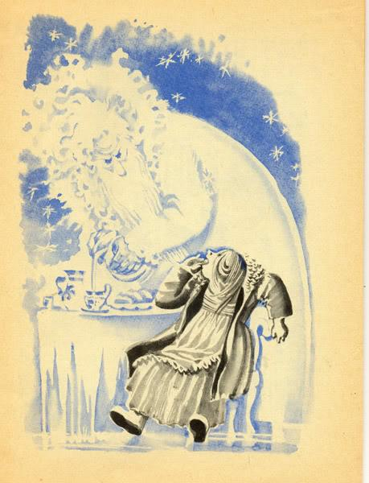
Ленивица у Мороза Ивановича

Slide 12
Какова твоя работа, такова и награда

Slide 13
1.Отличаются ли сказки
«Морозко» и
«Мороз Иванович»? 2.Чем?

